Slide 1


CONGRESSO
UNIONE STAMPA FILATELICA ITALIANA
Prato 11-13 settembre 2026
SESSANTA CANDELINE
DI GIORNALISMO FILATELICO
Beniamino Bordoni

Slide 2


CONGRESSO
UNIONE STAMPA FILATELICA ITALIANA
Prato 11-13 settembre 2026
Gli anniversari a Prato
Decimo anniversario
Quindicesimo anniversario

Slide 3
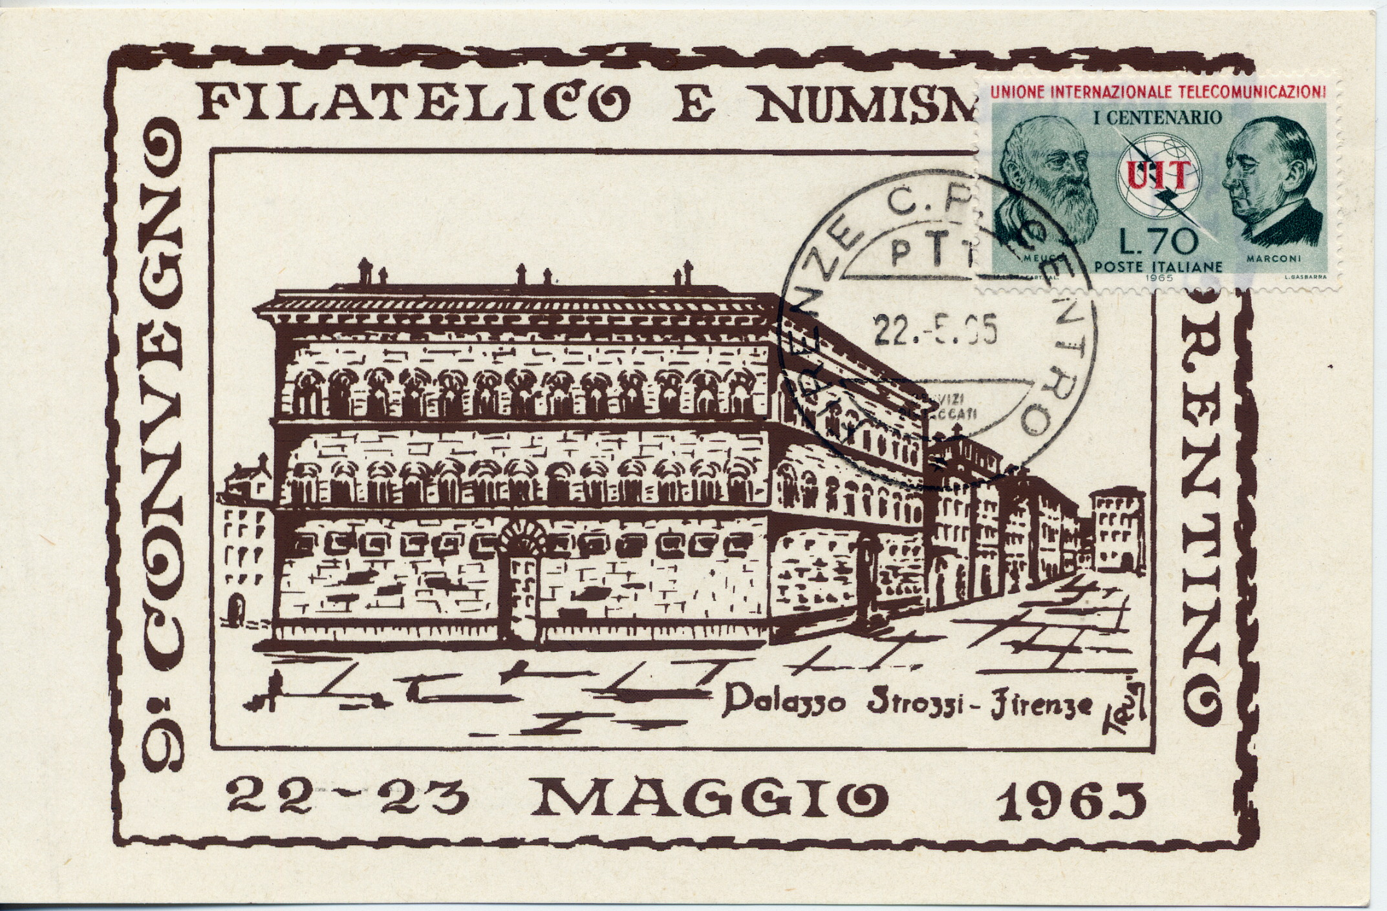
Il primo raduno dei giornalisti filatelici
Al 9° Convegno filatelico di Firenze
La proposta di Fernando Amedeo Rubini: ANGF
I promotori: Fernando Amedeo Rubini, Fulvio Apollonio, Antonio De Lorenzo Mattei, Giuseppe Martelli Calvelli, Igino Neri Serneri, Nicolò Musumeci e Maurizio Tecardi

Slide 4


Il nome ancor prima della costituzione
A ottobre 1965 il secondo Raduno dei giornalisti filatelici italiani

Slide 5

Solo giornalisti o anche scrittori?
II dilemma esplode a Bophilex a novembre del 1965 (III raduno)
Si trovano in 18, una sola donna

Slide 6
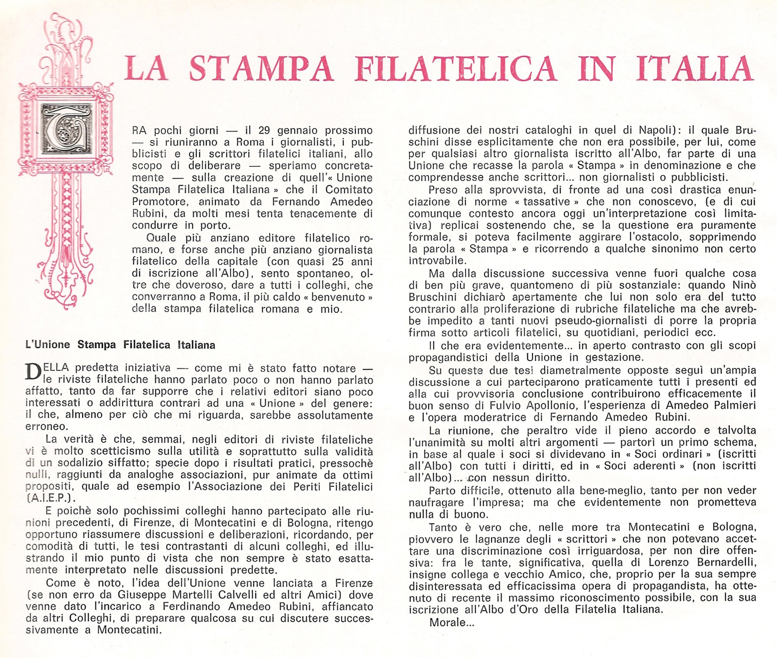
La posizione di Luigi Raybaudi Massilia
Anche gli autori meritano di essere accolti
Filatelia del 25 gennaio 1966

Slide 7
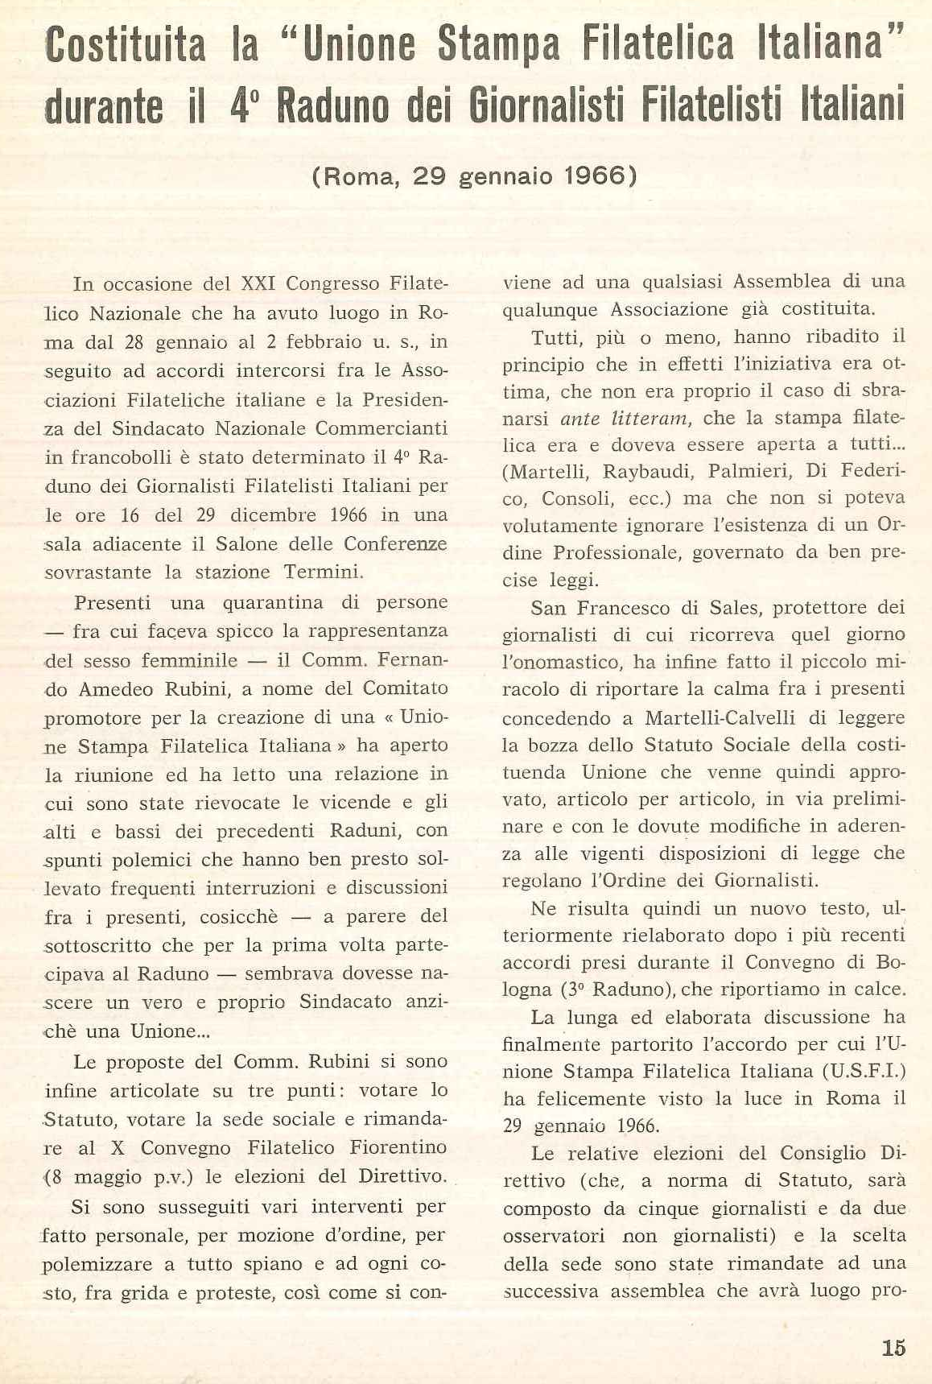
Roma, 29 gennaio 1966
L’approvazione dello statuto
Una quarantina di persone
Grandi polemiche
Rinviata l’elezione del direttivo

Slide 8

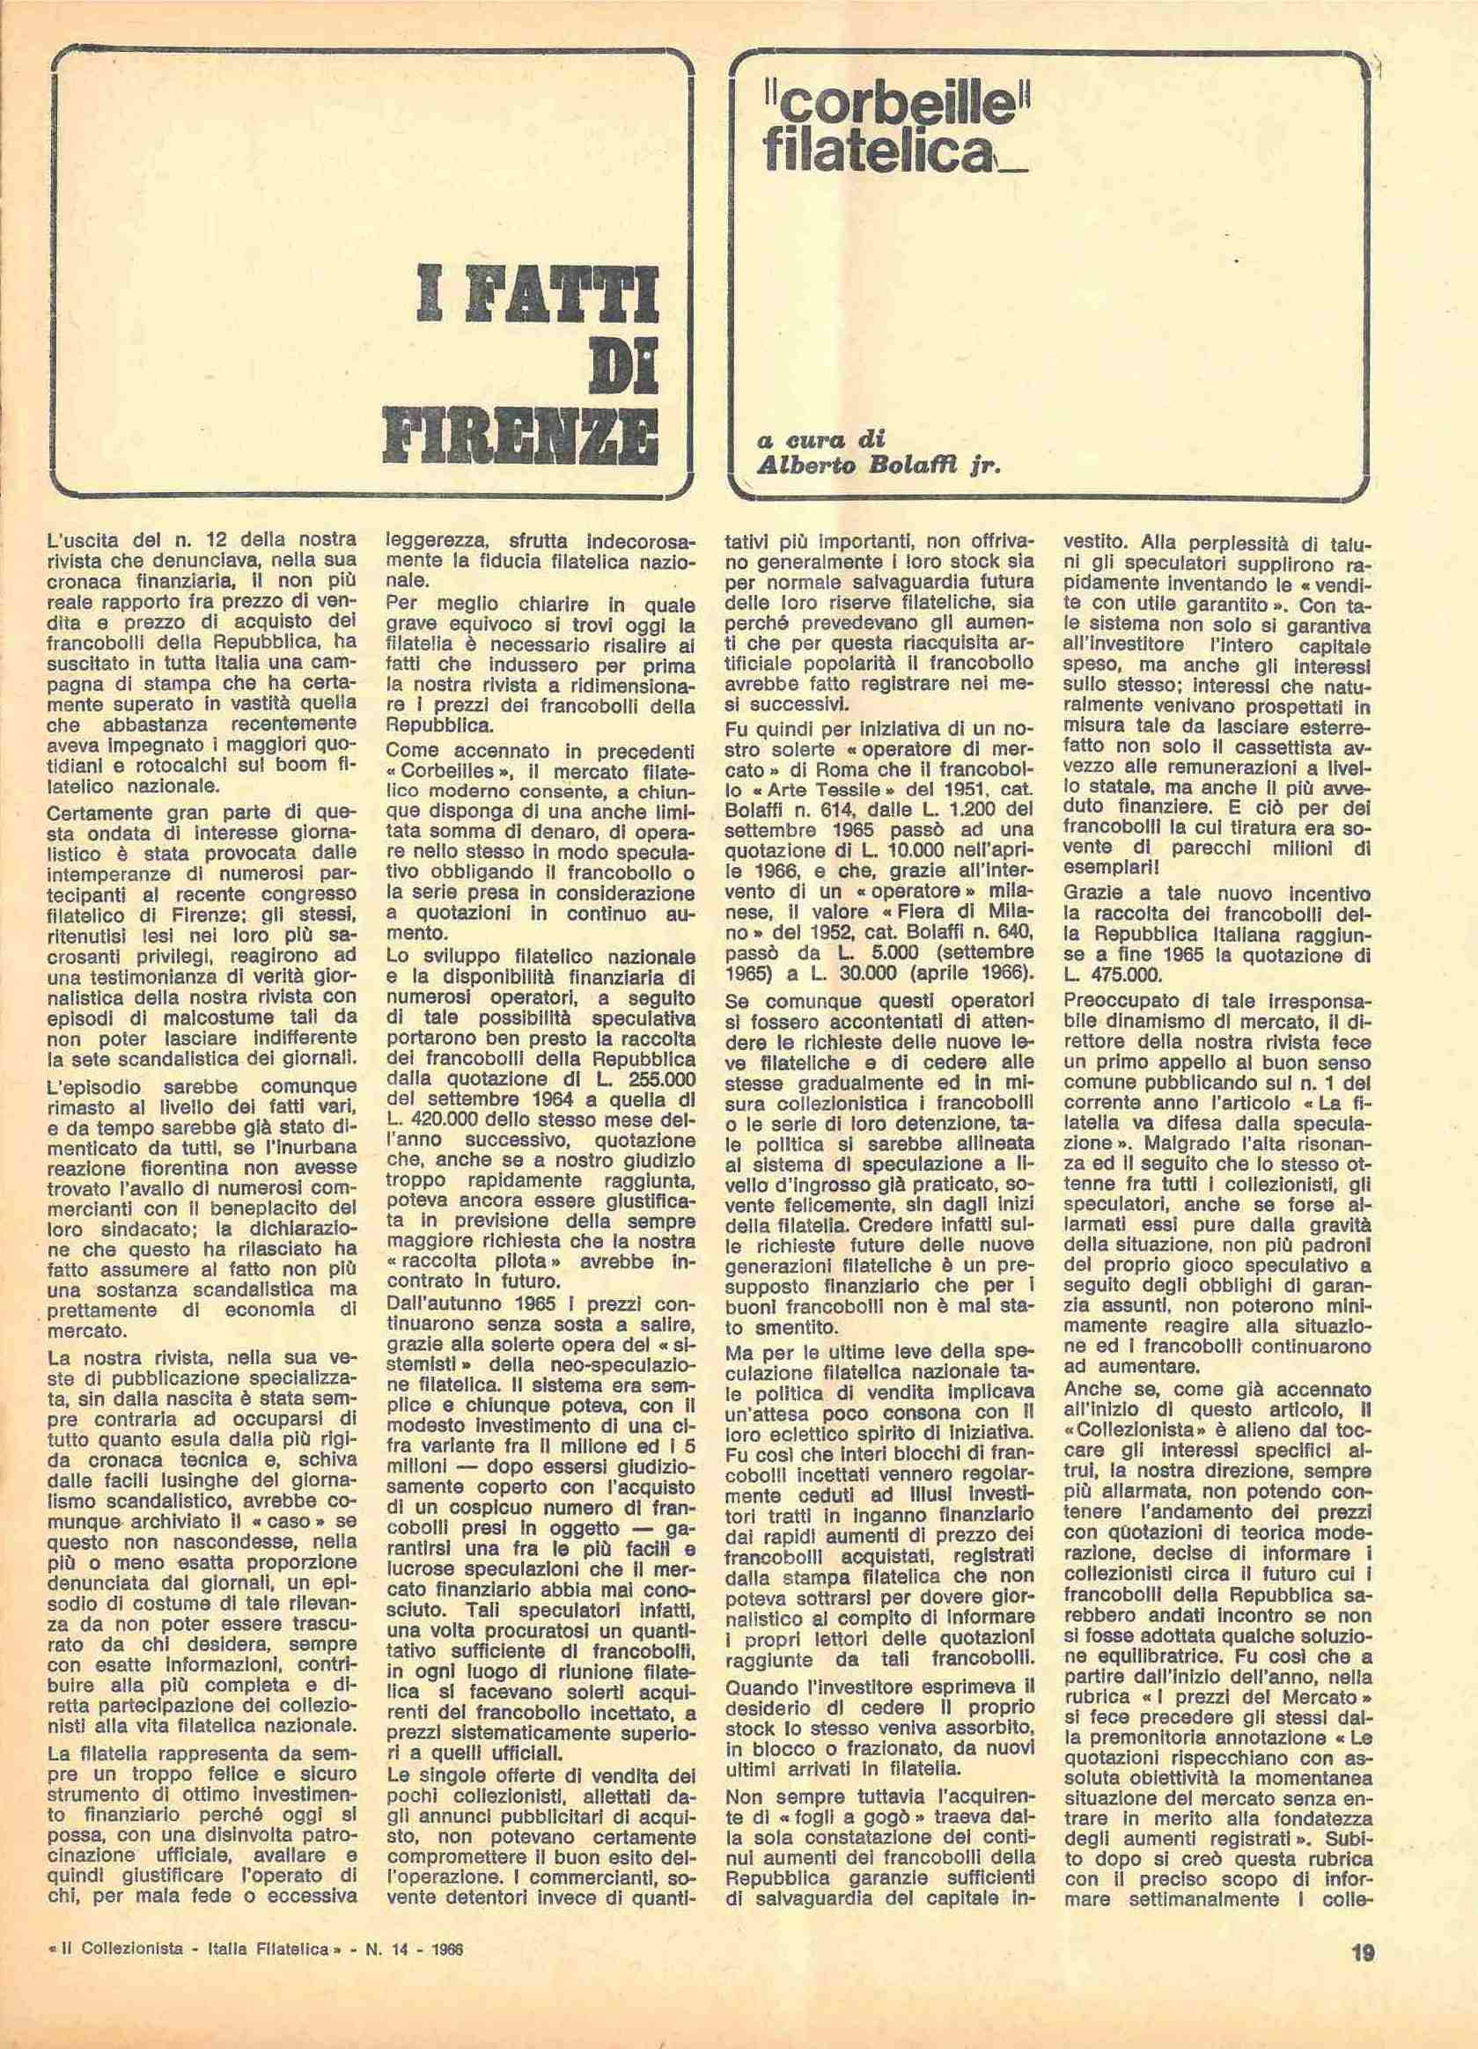
Lo «Sboom»
Il calo delle quotazioni

Slide 9

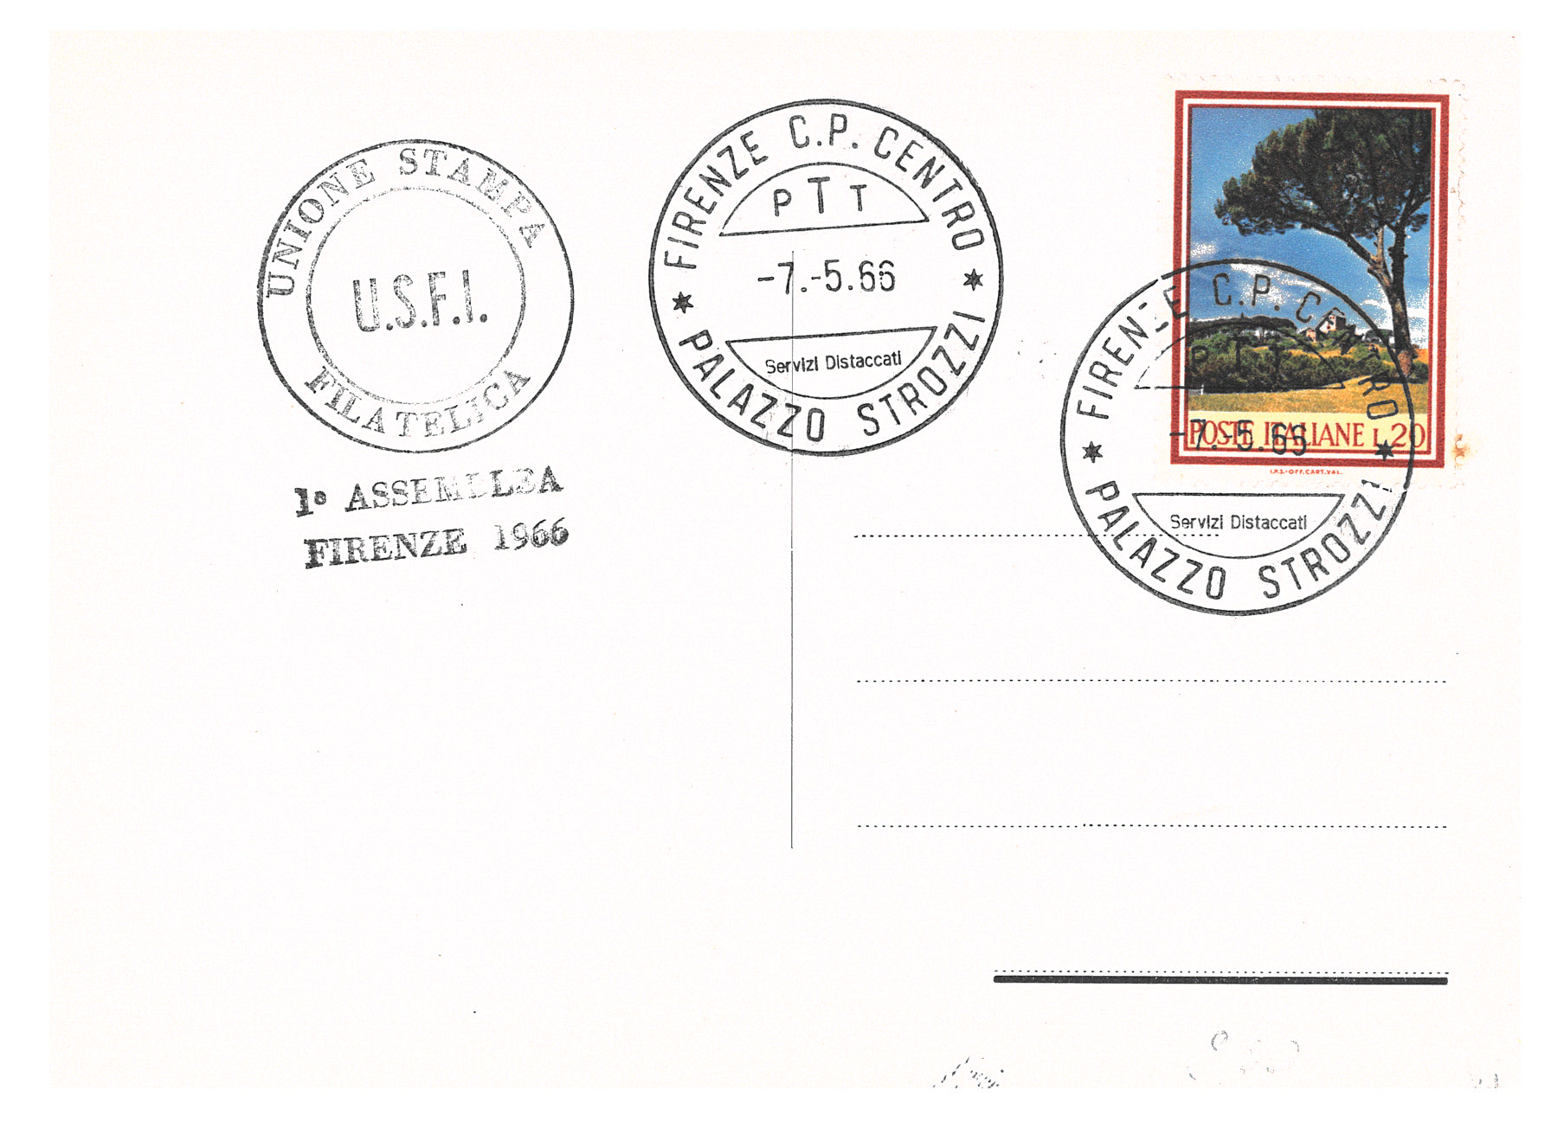
La formale costituzione
Il Raduno dei giornalisti filatelici italiani a Palazzo Strozzi di Firenze

Slide 10

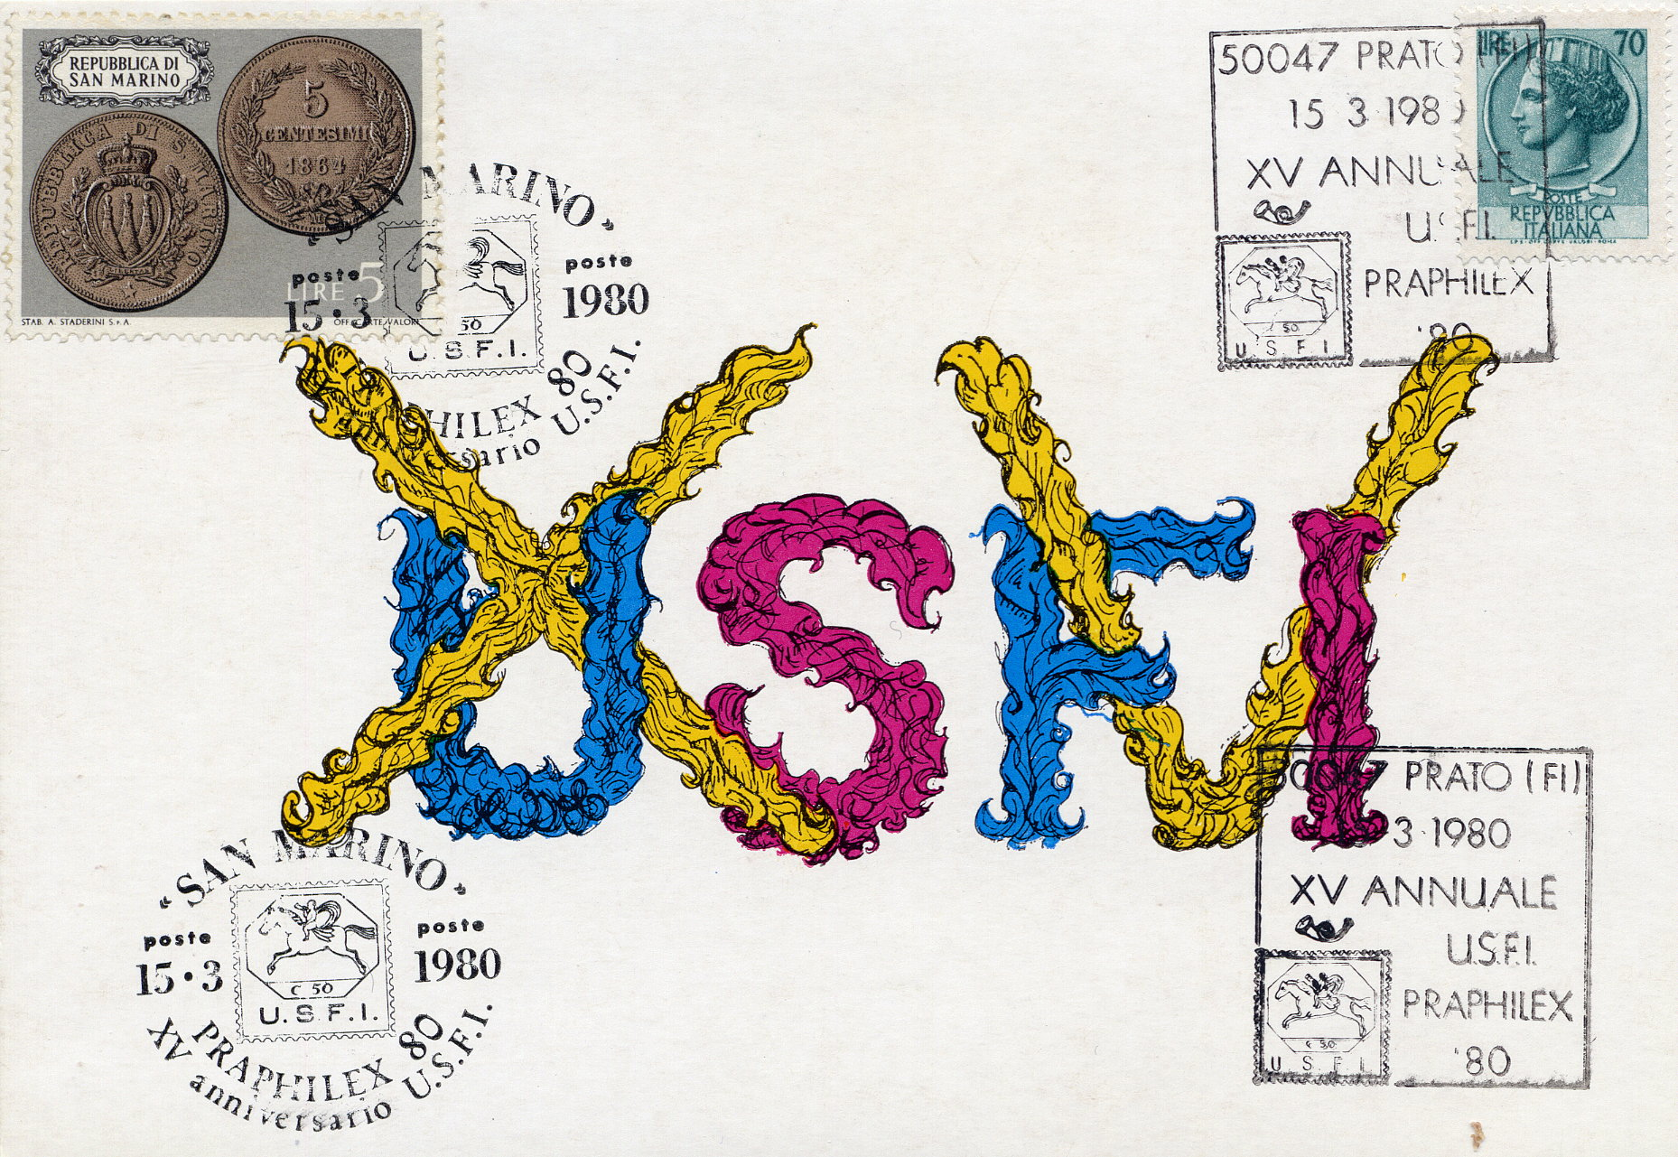
Anno di nascita 1965 o 1966?
Nel 1980 a Riccione e a Prato si festeggia il quindicesimo compleanno
Comunque il luogo di nascita è sempre la Toscana

Slide 11
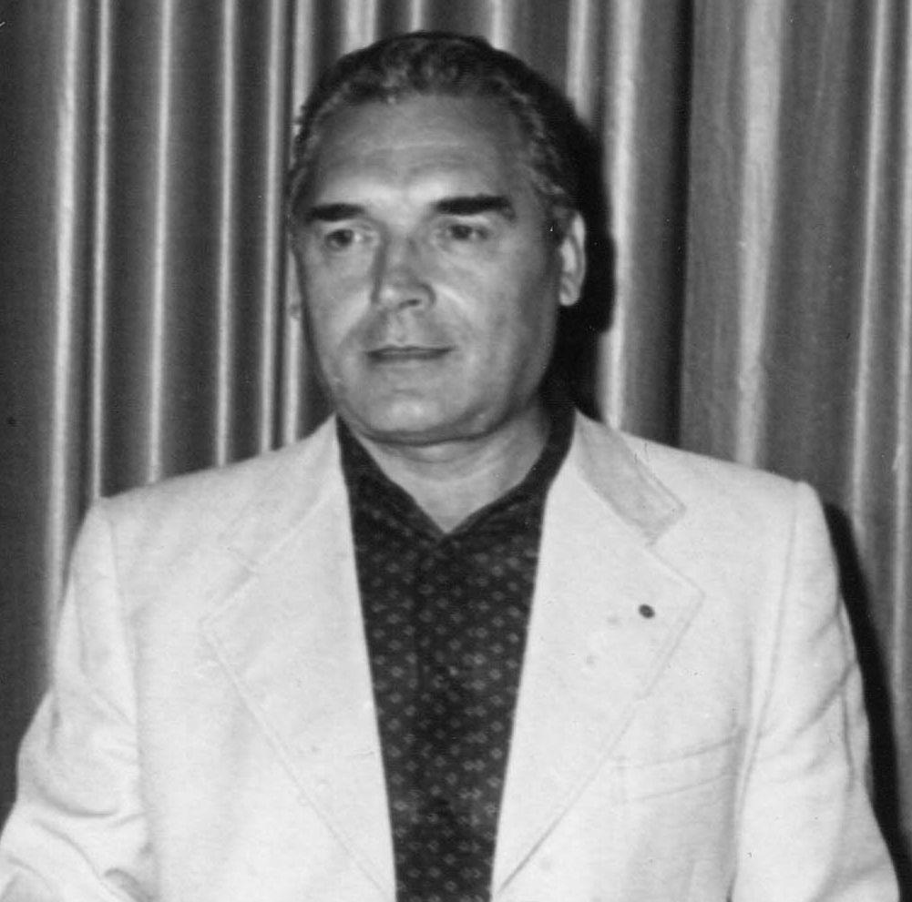
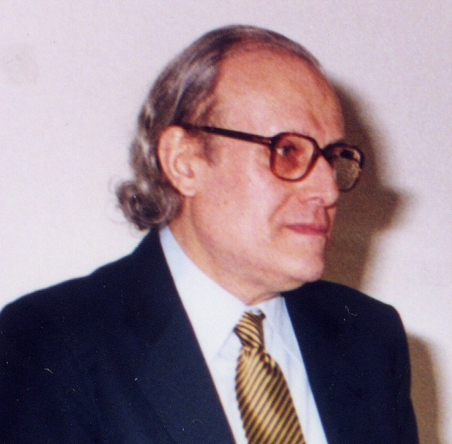
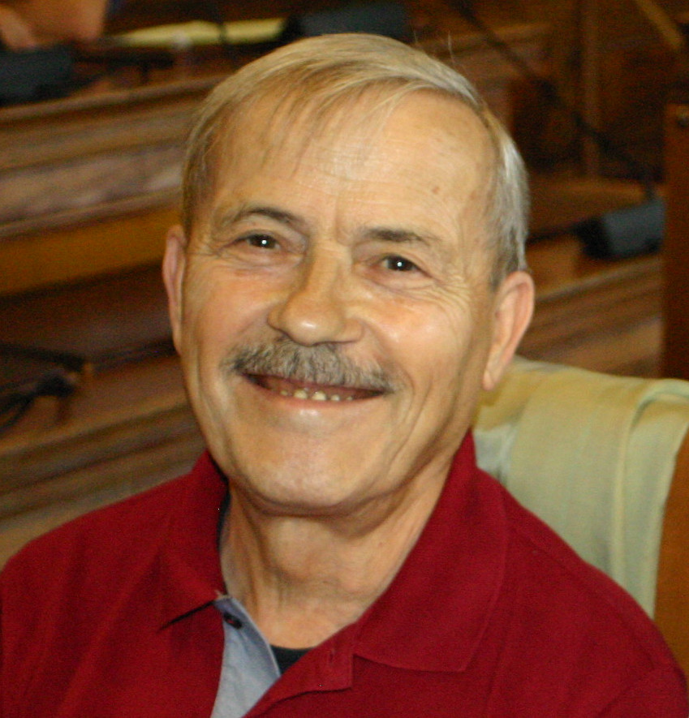
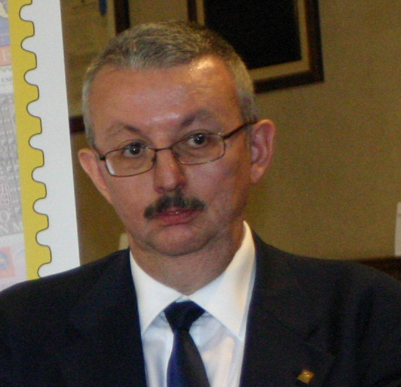
I presidenti
Fulvio Apollonio (1966-2002)
Renato Russo (2002-2008)
Danilo Bogoni (2008-2014)
Fabio Bonacina (2014-2021)

Slide 12
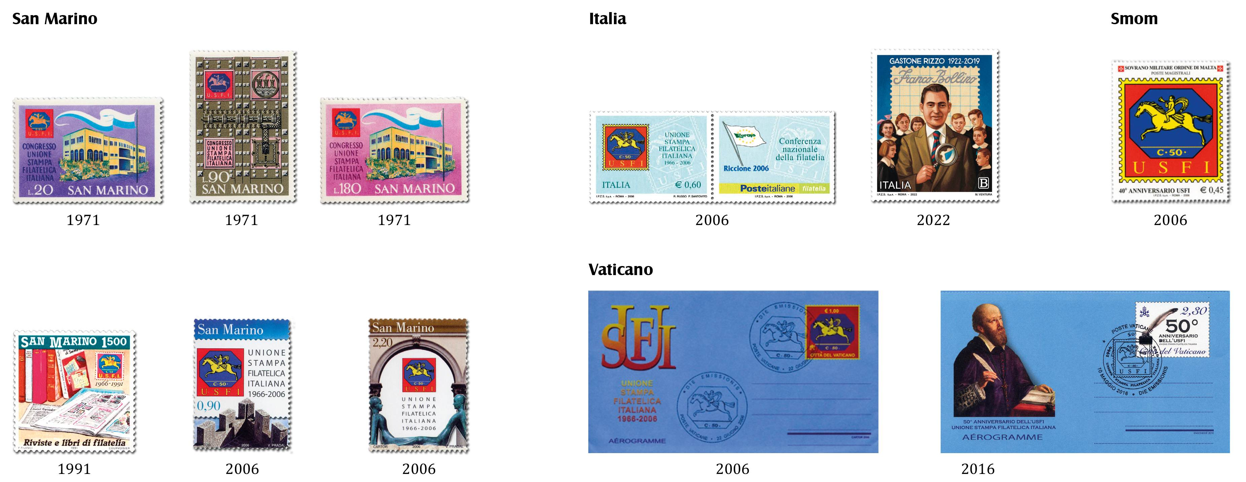
Le emissioni dedicate

Slide 13

Gli scopi sociali
Fare squadra
Favorire la diffusione dell’informazione filatelica
Agevolare lo scambio di informazioni tra i soci
Agevolare i soci nelle ricerche di notizie storiche e documentali
(digitalizzazione riviste)
Promuovere conferenze, convegni e incontri di studio sulla filatelia

Slide 14

I congressi
Da Castelfidardo a Ferrara

Slide 15

Le pubblicazioni

Slide 16
CONGRESSO
UNIONE STAMPA FILATELICA ITALIANA
Prato 11-13 settembre 2026
Grazie per l’attenzione

